Slide 1

FloralDecors
Team 5

Slide 2
NỘI DUNG CHÍNH
MÔ TẢ YÊU CẦU
PHÂN TÍCH YÊU CẦU
KẾT QUẢ CẦN ĐẠT
CÔNG VIỆC CẦN LÀM
PHÂN BỔ CÔNG VIỆC
TIẾN ĐỘ TRIỂN KHAI
CÔNG CỤ HỖ TRỢ

Slide 3
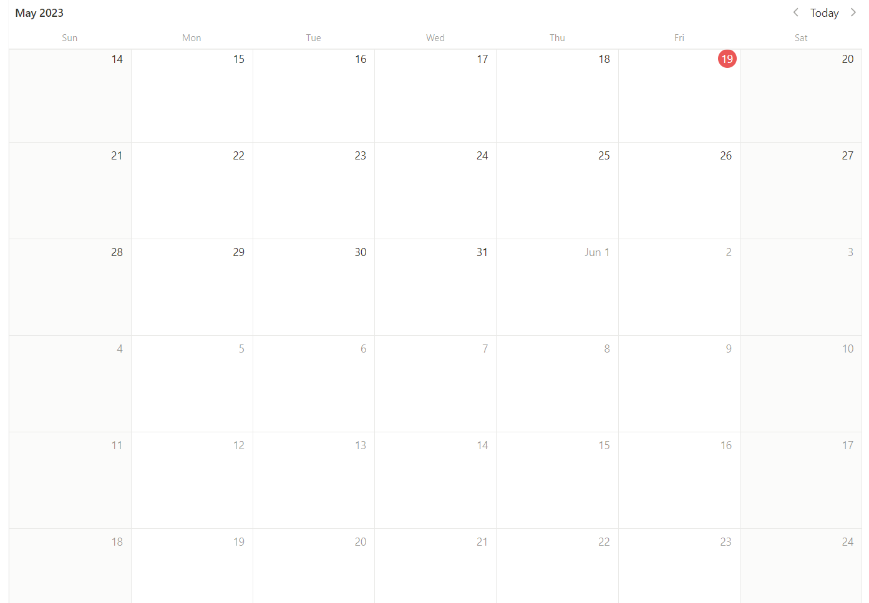
Your Project/Assignment Start date is: 19-May-2023 Your Project/Assignment End date is: 23-Jun-2023
1
2
3
4

Slide 4
I. MÔ TẢ YÊU CẦU-1
ENGLISH
TIẾNG VIỆT
You need to complete your project and submit the following by the end-date.
I.Working Application
a. Source Code
b. Compiled Code
II.eProject Report
eProject Report should comprise
Acknowledgements
eProject Synopsis
eProject Analysis
eProject Design
DFD’s – data flow diagram
FlowCharts
Process Diagrams
Database Design / Structure
Screen Shot’s
Source Code with Comments
User Guide
Developer’s Guide
Module Descriptions
Bạn cần hoàn thành dự án của mình và gửi những thông tin sau vào ngày kết thúc.
I. Ứng dụng làm việc
a. Mã nguồn
b. Mã biên dịch
II. Báo cáo eProject
Báo cáo eProject nên bao gồm
Lời cảm ơn
Tóm tắt eProject Phân tích eProject
Thiết kế eProject
DFD’s – Sơ đồ luồng dữ liệu
Lưu đồ Sơ đồ quy trình
Thiết kế / Cấu trúc cơ sở dữ liệu
Ảnh chụp màn hình
Mã nguồn với chú thích Hướng dẫn sử dụng
Hướng dẫn dành cho nhà phát triển
Mô tả mô-đun

Slide 5
I. MÔ TẢ YÊU CẦU-2
ENGLISH
TIẾNG VIỆT
Problem Statement
“Blooming Petals” is selling various types of flowers and floral decorations. The company advertises by distributing the pamphlets, advertising on television and so on. Due to rapid development in internet field, the company decides to launch a website where people will get all the information about the various products available with them easily.
Mô tả về vấn đề
"Cánh hoa nở" đang bán nhiều loại hoa và đồ trang trí hoa. Công ty quảng cáo bằng cách phân phối các tờ rơi, quảng cáo trên truyền hình, v.v. Do sự phát triển nhanh chóng trong lĩnh vực internet, công ty quyết định ra mắt một trang web nơi mọi người sẽ nhận được tất cả thông tin về các sản phẩm khác nhau có sẵn với họ một cách dễ dàng.

Slide 6
I. MÔ TẢ YÊU CẦU-3
ENGLISH
TIẾNG VIỆT
Requirement Specification:
The Web site is to be created based on the following requirements.
The Home Page should be created with sections, graphics and with a suitable logo.
Home Page should contain details of different flowers/floral decors with suitable images.
The site should display a menu which will contain the options for brief introduction about the various floral themes/decorations available, location of the shop and any other information if required.
The information about products should be presented in two ways:
Information should be available category wise, wherein user can click on a particular category and should be able to view all the products related to the category available with complete information. Eg. Category can be “Birthdays”, “Anniversaries”, marriages” etc. with suitable sub-categories been defined.
Information should be categorized according to the type of flowers like if a User wants to see only “Rose decors” or any other particular flower products then he/she can click on a Link/button/menu etc and can see only that products.
Đặc điểm kỹ thuật yêu cầu :
Trang Web sẽ được tạo ra dựa trên các yêu cầu sau.
Trang chủ nên được tạo với các phần, đồ họa và với một logo phù hợp. Trang chủ nên chứa thông tin chi tiết về các kiểu trang trí hoa / hoa khác nhau với hình ảnh phù hợp. Trang web sẽ hiển thị một menu chứa các tùy chọn để giới thiệu ngắn gọn về các chủ đề / đồ trang trí hoa khác nhau có sẵn, vị trí của cửa hàng và bất kỳ thông tin nào khác nếu được yêu cầu. Thông tin về sản phẩm nên được trình bày theo hai cách:
Thông tin phải có sẵn theo danh mục, trong đó người dùng có thể nhấp vào một danh mục cụ thể và có thể xem tất cả các sản phẩm liên quan đến danh mục có sẵn với thông tin đầy đủ. Ví dụ. Danh mục có thể là "Sinh nhật", "Ngày kỷ niệm", hôn nhân", v.v. với các danh mục phụ phù hợp đã được xác định.
Thông tin nên được phân loại theo loại hoa như nếu Người dùng chỉ muốn xem "Kiểu dáng hoa hồng" hoặc bất kỳ sản phẩm hoa cụ thể nào khác thì họ có thể nhấp vào Liên kết / nút / menu, v.v. và chỉ có thể xem sản phẩm đó.

Slide 7
I. MÔ TẢ YÊU CẦU-4
ENGLISH
TIẾNG VIỆT
When a user selects any particular flower, a list of products for that brand will be displayed
A brief summary of individual products should be displayed on the Web Page along with the product but detailed Features should be stored in Individual Word documents which can be downloaded or viewed by the User who wishes to see the same.
The user should also be able to compare the various products of different as well as similar categories.
There should be a “Contact Us” page which will have the Address of the Company with location should be displayed using GeoLocation API (eg. GoogleMaps) and the mail address which when clicked will invoke the local mail client from where they can send an email.
Khi người dùng chọn bất kỳ loài hoa cụ thể nào, danh sách các sản phẩm cho thương hiệu đó sẽ được hiển thị. Một bản tóm tắt ngắn gọn về các sản phẩm riêng lẻ sẽ được hiển thị trên Trang web cùng với sản phẩm nhưng các Tính năng chi tiết phải được lưu trữ trong các tài liệu Word riêng lẻ có thể được tải xuống hoặc xem bởi Người dùng muốn xem.
Người dùng cũng có thể so sánh các sản phẩm khác nhau của các danh mục khác nhau cũng như tương tự.
Cần có một trang "Liên hệ với chúng tôi" sẽ có Địa chỉ của Công ty với vị trí sẽ được hiển thị bằng API Vị trí địa lý (ví dụ: GoogleMaps) và địa chỉ thư mà khi được nhấp vào sẽ gọi ứng dụng thư khách cục bộ từ nơi họ có thể gửi email.

Slide 8
I. MÔ TẢ YÊU CẦU-5
ENGLISH
TIẾNG VIỆT
Hardware/ Software Requirements
Hardware
A minimum computer system that will help you access all the tools in the courses is a Pentium 166 or better
64 Megabytes of RAM or better
Software [Either or Combination as per Course/Sem]
Notepad/HTML editor/CoffeeCup
Angular / Angular JS / React / BootStrap
Dreamweaver / Figma
MS IE / Chrome / FireFox / Netscape /MS Edge
Yêu cầu phần cứng / phần mềm
Phần cứng
Một hệ thống máy tính tối thiểu sẽ giúp bạn truy cập tất cả các công cụ trong các khóa học là Pentium 166 trở lên 64 Megabyte RAM hoặc tốt hơn
Phần mềm [Một trong hai hoặc kết hợp theo khóa học / sem]
Notepad/HTML editor/CoffeeCup
Angular / Angular JS / React / BootStrap
Dreamweaver / Figma
MS IE / Chrome / FireFox / Netscape /MS Edge

Slide 9
II. PHÂN TÍCH YÊU CẦU-1
7 đầu việc chính
Yêu cầu
Phân tích
II. Báo cáo eProject
Báo cáo eProject nên bao gồm
Lời cảm ơn
Tóm tắt eProject Phân tích eProject
Thiết kế eProject
DFD’s – Sơ đồ luồng dữ liệu
Lưu đồ Sơ đồ quy trình
Thiết kế / Cấu trúc cơ sở dữ liệu
Ảnh chụp màn hình
Mã nguồn với chú thích Hướng dẫn sử dụng
Hướng dẫn dành cho nhà phát triển
Mô tả mô-đun
Sườn Báo cáo eProject :
Lời cảm ơn – chưa có mẫu
Tóm tắt eProject – chưa có mẫu
Thiết kế eProject :
DFD’s (Data flow diagram) - Sơ đồ luồng dữ liệu – chưa có mẫu
Lưu đồ (Flowchart) – chưa có mẫu
Sơ đồ quy trình (process diagrams) – chưa có mẫu
Thiết kế/ cấu trúc cơ sở dữ liệu (Database Design / Structure) – chưa có mẫu.
Ảnh chụp màn hình – chưa có mẫu
Mã nguồn bao gồm chú thích chi tiết – chưa có
Hướng dẫn sử dụng – chưa có mẫu
Hướng dẫn dành cho nhà phát triển – chưa có
Mô tả theo mô-đun – chưa có mẫu
(*) Mục 7 : Có giao diện cho người quản trị/ vận hành trang web thêm, sửa, xóa dữ liệu

Slide 10
II. PHÂN TÍCH YÊU CẦU-2
Yêu cầu
Phân tích
Mô tả về vấn đề
"Cánh hoa nở“ (“Blooming Petals”) đang bán nhiều loại hoa và đồ trang trí hoa. Công ty quảng cáo bằng cách phân phối các tờ rơi, quảng cáo trên truyền hình, v.v. Do sự phát triển nhanh chóng trong lĩnh vực internet, công ty quyết định ra mắt một trang web nơi mọi người sẽ nhận được tất cả thông tin về các sản phẩm khác nhau có sẵn với họ một cách dễ dàng.
Trang web :
Đối tượng sử dụng : khách hàng
Đối tượng vận hành, quản trị : công ty
Mục tiêu : thông tin các sản phẩm (hoa) có sẵn của công ty.
Chủ đề : Hoa/ cánh hoa đang nở

Slide 11
II. PHÂN TÍCH YÊU CẦU-3
Yêu cầu
Phân tích
Đặc điểm kỹ thuật yêu cầu :
Trang Web sẽ được tạo ra dựa trên các yêu cầu sau.
Trang chủ nên được tạo với các phần, đồ họa và với một logo phù hợp. Trang chủ nên chứa thông tin chi tiết về các kiểu trang trí hoa / hoa khác nhau với hình ảnh phù hợp. Trang web sẽ hiển thị một menu chứa các tùy chọn để giới thiệu ngắn gọn về các chủ đề / đồ trang trí hoa khác nhau có sẵn, vị trí của cửa hàng và bất kỳ thông tin nào khác nếu được yêu cầu. Thông tin về sản phẩm nên được trình bày theo hai cách:
Thông tin phải có sẵn theo danh mục, trong đó người dùng có thể nhấp vào một danh mục cụ thể và có thể xem tất cả các sản phẩm liên quan đến danh mục có sẵn với thông tin đầy đủ. Ví dụ. Danh mục có thể là "Sinh nhật", "Ngày kỷ niệm", hôn nhân", v.v. với các danh mục phụ phù hợp đã được xác định.
Thông tin nên được phân loại theo loại hoa như nếu Người dùng chỉ muốn xem "Kiểu dáng hoa hồng" hoặc bất kỳ sản phẩm hoa cụ thể nào khác thì họ có thể nhấp vào Liên kết / nút / menu, v.v. và chỉ có thể xem sản phẩm đó.
Khi người dùng chọn bất kỳ loài hoa cụ thể nào, danh sách các sản phẩm cho thương hiệu đó sẽ được hiển thị. Một bản tóm tắt ngắn gọn về các sản phẩm riêng lẻ sẽ được hiển thị trên Trang web cùng với sản phẩm nhưng các Tính năng chi tiết phải được lưu trữ trong các tài liệu Word riêng lẻ có thể được tải xuống hoặc xem bởi Người dùng muốn xem.
Người dùng cũng có thể so sánh các sản phẩm khác nhau của các danh mục khác nhau cũng như tương tự.
Cần có một trang "Liên hệ với chúng tôi" sẽ có Địa chỉ của Công ty với vị trí sẽ được hiển thị bằng API Vị trí địa lý (ví dụ: GoogleMaps) và địa chỉ thư mà khi được nhấp vào sẽ gọi ứng dụng thư khách cục bộ từ nơi họ có thể gửi email.
Cần lên được Trang web :
Có bao nhiêu page,
Có bao nhiêu chức năng chính (Mô đun) cần triển khai.

Slide 12
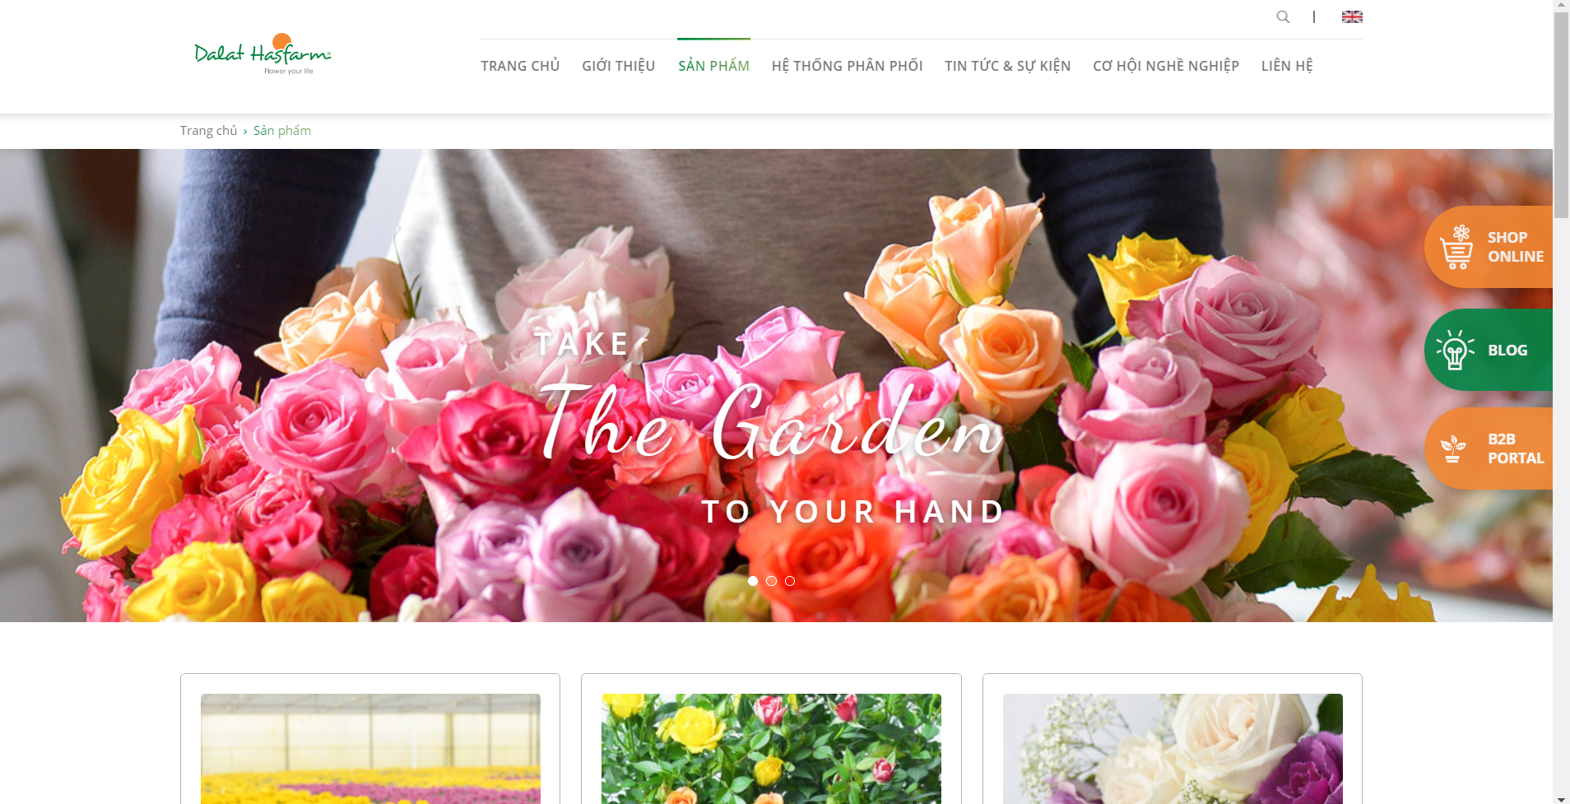
II. PHÂN TÍCH YÊU CẦU-3.1
Yêu cầu
Đặc điểm kỹ thuật yêu cầu :
Trang Web sẽ được tạo ra dựa trên các yêu cầu sau.
Trang chủ nên được tạo với các phần, đồ họa và với một logo phù hợp.
Trang chủ nên chứa thông tin chi tiết về các kiểu trang trí hoa / hoa khác nhau với hình ảnh phù hợp.
Đề xuất giao diện (tham khảo)
https://www.dalathasfarm.com/san-pham

Slide 13
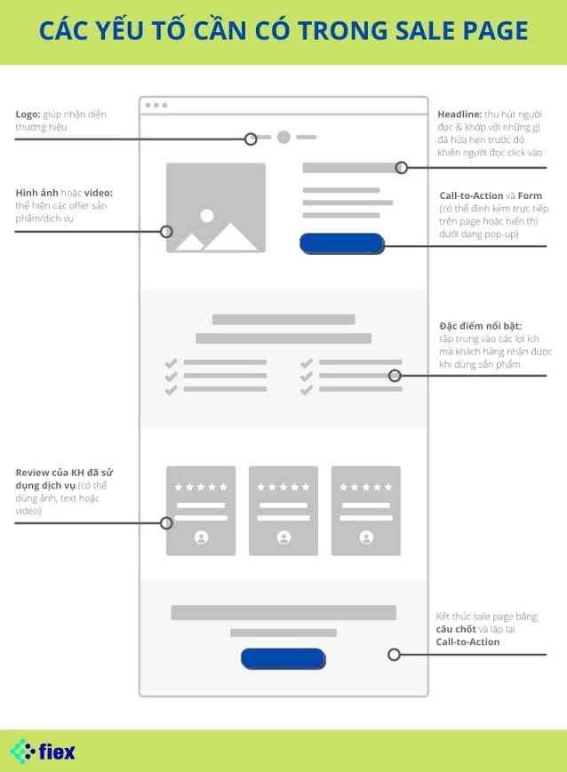
II. PHÂN TÍCH YÊU CẦU-3.1
Yêu cầu
Đặc điểm kỹ thuật yêu cầu :
Trang Web sẽ được tạo ra dựa trên các yêu cầu sau.
Trang chủ nên được tạo với các phần, đồ họa và với một logo phù hợp.

Slide 14
II. PHÂN TÍCH YÊU CẦU-3.2
Yêu cầu
Đặc điểm kỹ thuật yêu cầu :
Trang Web sẽ được tạo ra dựa trên các yêu cầu sau.
Trang chủ nên được tạo với các phần, đồ họa và với một logo phù hợp.
Trang chủ nên chứa thông tin chi tiết về các kiểu trang trí hoa / hoa khác nhau với hình ảnh phù hợp.
Đề xuất giao diện (tham khảo)
https://www.dalathasfarm.com/san-pham

